Slide 1

TRƯỜNG TIỂU HỌC GIA THỤY
GIÁO DỤC THỂ CHẤT 5
Bài dạy:
Ôn 5 động tác của bài thể dục phát triển chung.
Trò chơi “ Lò cò tiếp sức”
GV : NGUYỄN HOÀNG THUẤN

Slide 2


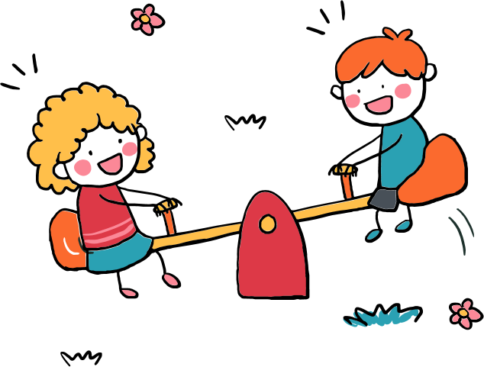
YÊU CẦU BÀI HỌC
Thực hiện được các động tác vươn thở, tay, chân,văn mình, phối hợp.
Nắm được cách chơi trò chơi “Lò cò tiếp sức”

Slide 3
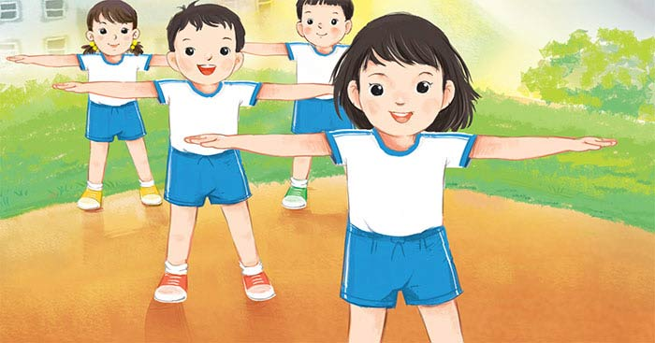

Khởi động

Slide 4




Trò chơi khởi động
KẾT BẠN

Slide 5
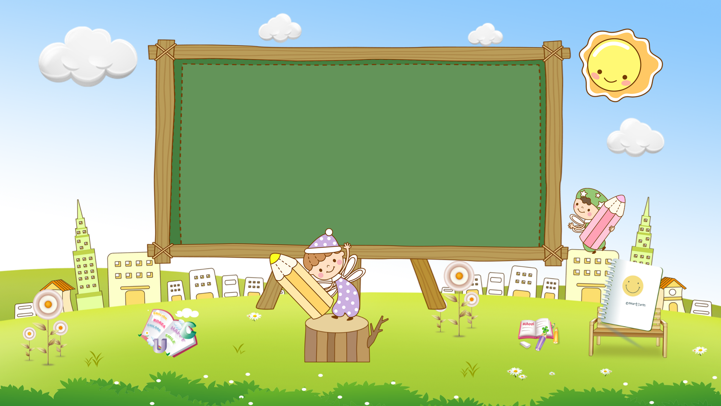
BÀI THỂ DỤC
Kể tên các động tác đã học của bài thể dục phát triển chung ?

Slide 6



CÁC ĐỘNG TÁC ĐÃ HỌC
Động tác vươn thở
Động tác tay
Động tác chân
Động tác vặn mình
Động tác phối hợp.

Slide 7

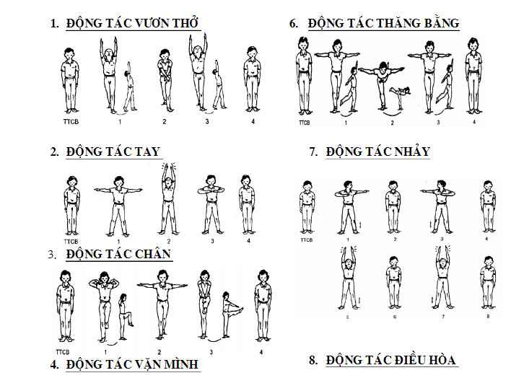

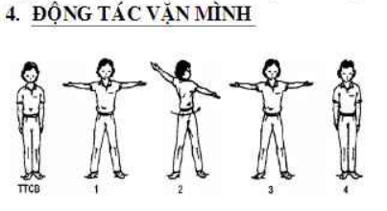
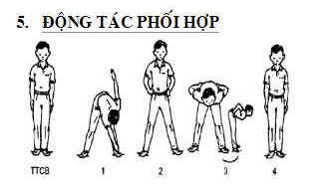

Slide 8
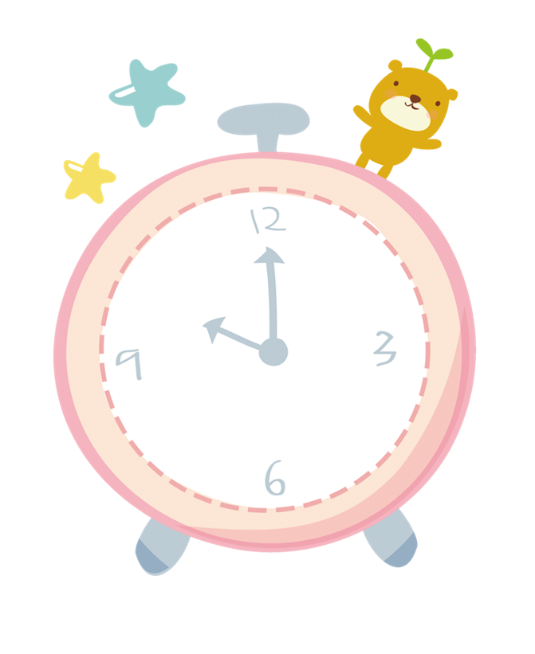

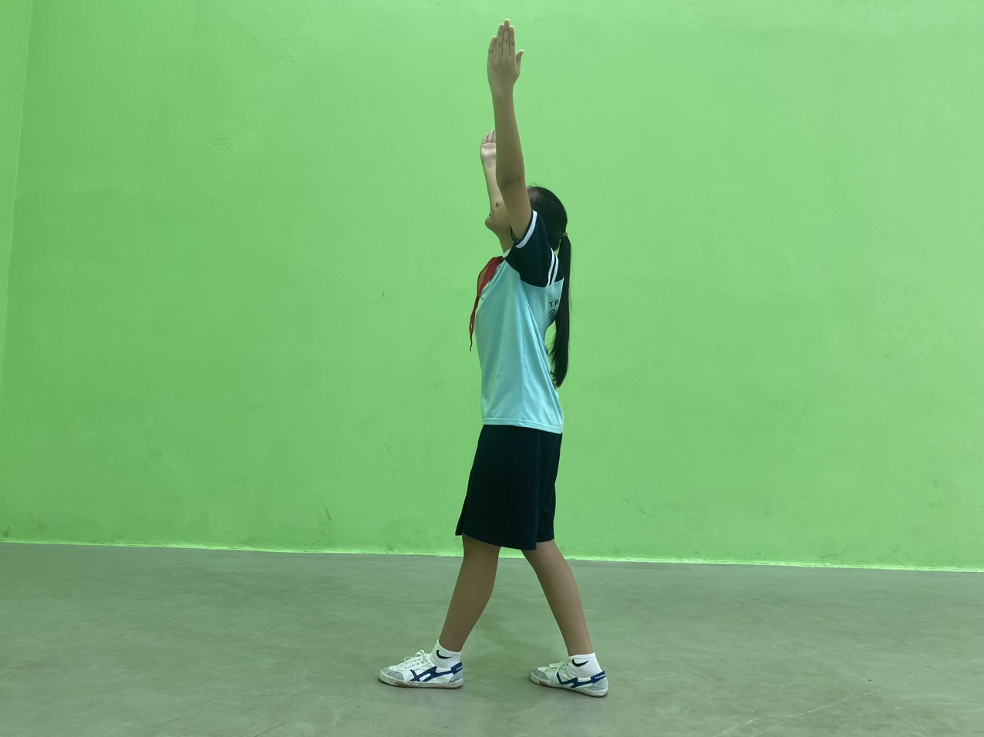
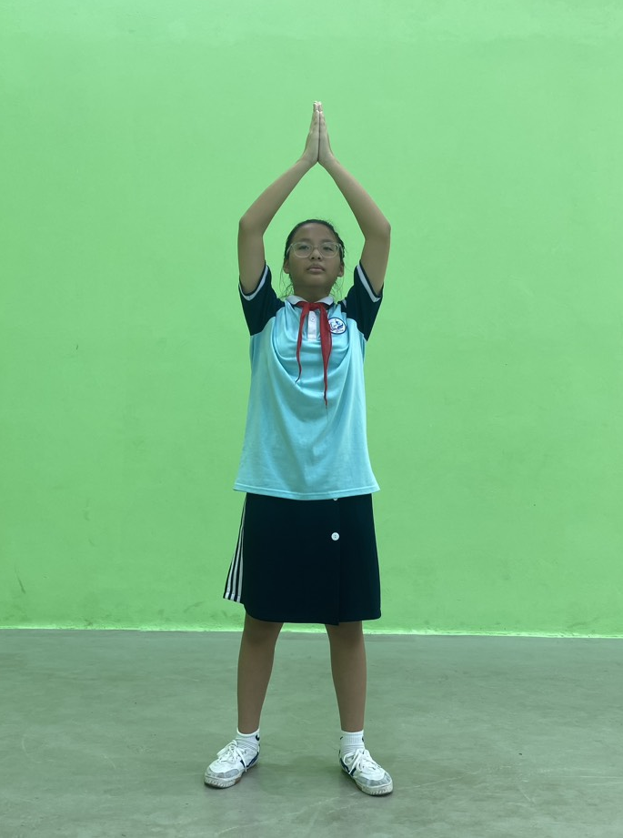


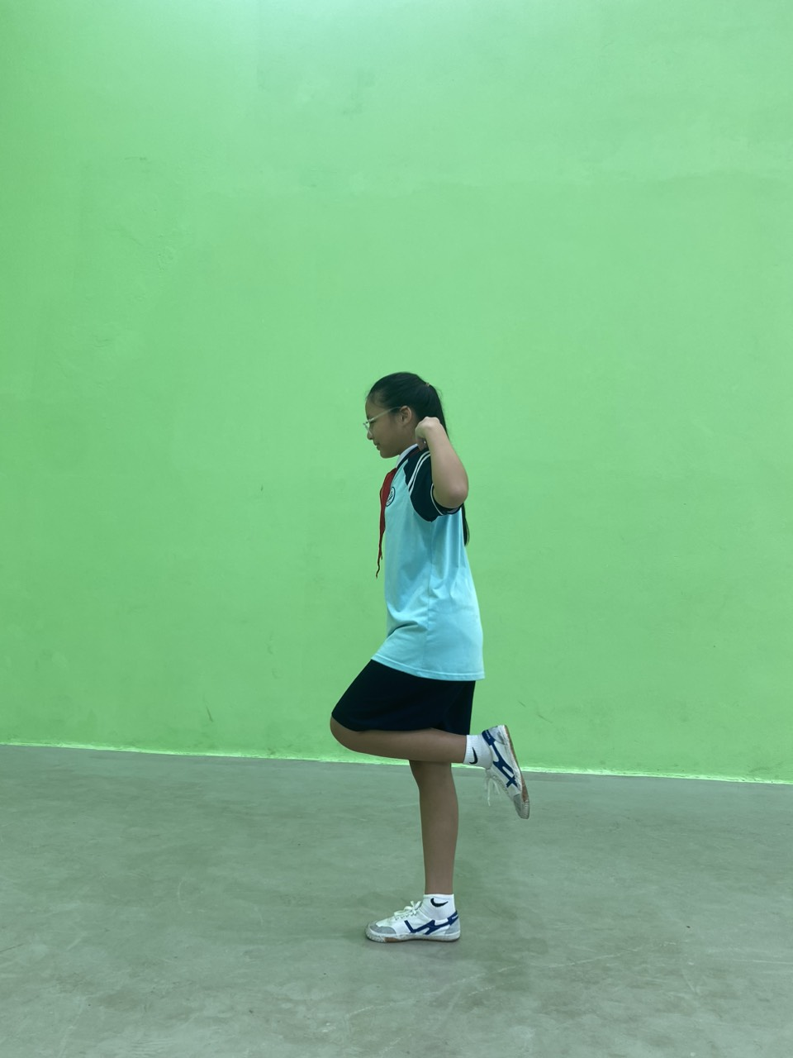
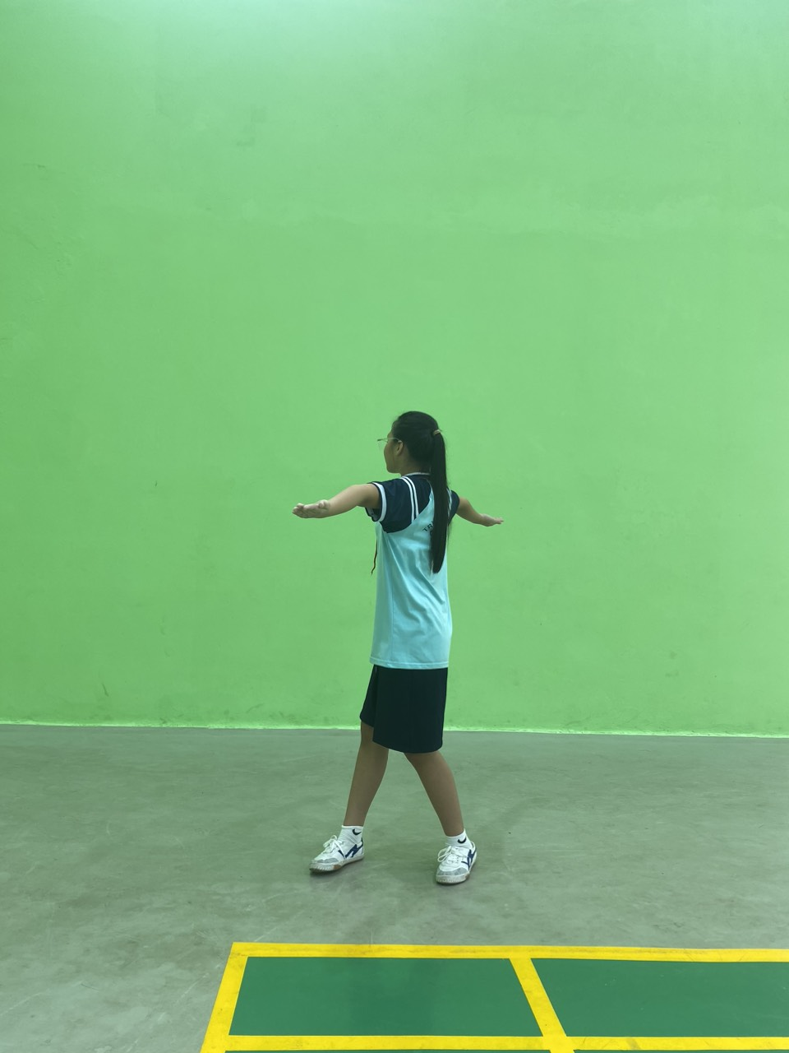

Những lỗi sai thường mắc
Vươn thở
Tay
Trọng tâm dồn vào chân sau
Tay chưa thẳng, đầu ngả ra sau
Vặn thân mình quá 90 độ
Gập gối

Slide 9



Tổ nhóm tập luyện

GV

Tổ 4

Tổ 3

Tổ 2

Tổ 1

Slide 10
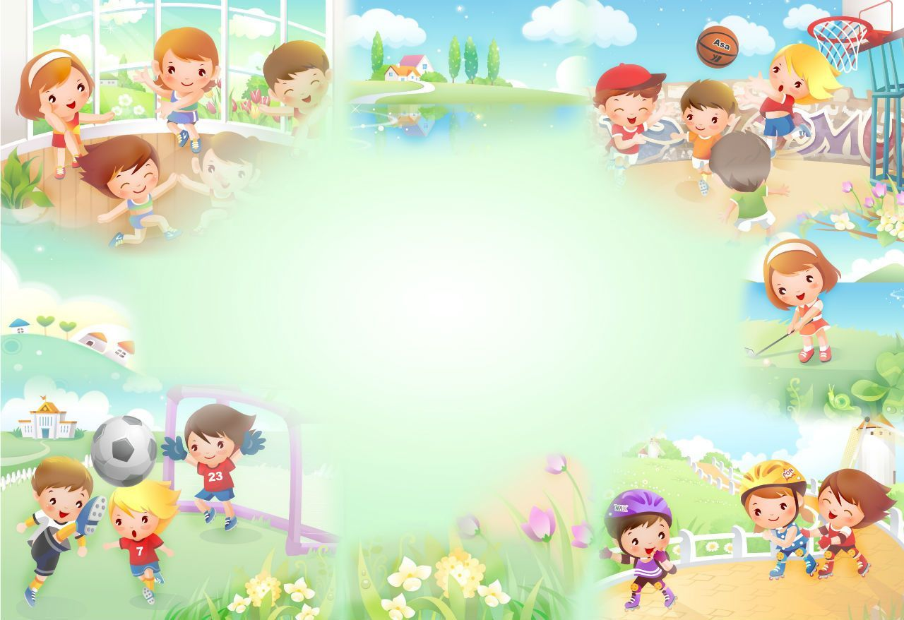
Trình diễn

Slide 11

Trò chơi: Lò cò tiếp sức.

Slide 12
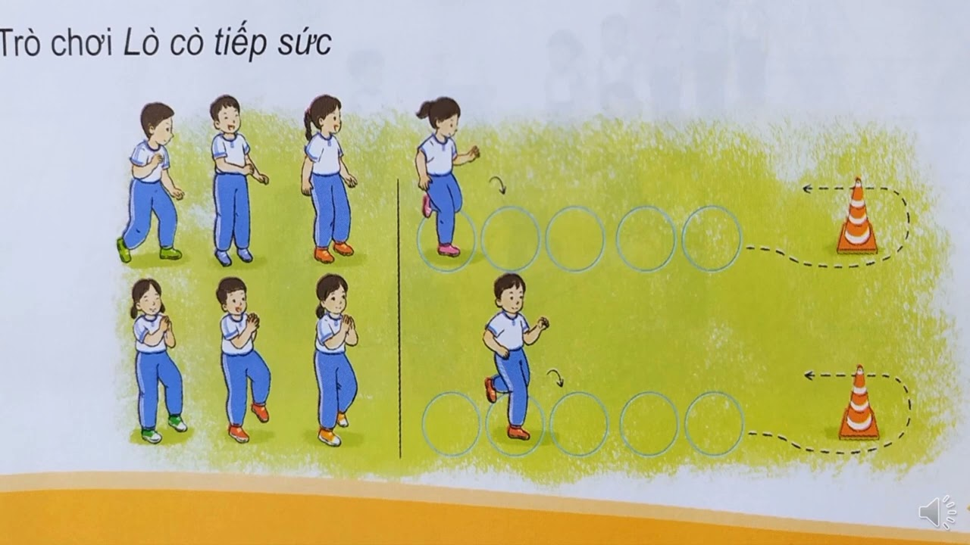
CHẠY NHANH THEO SỐ

Slide 13

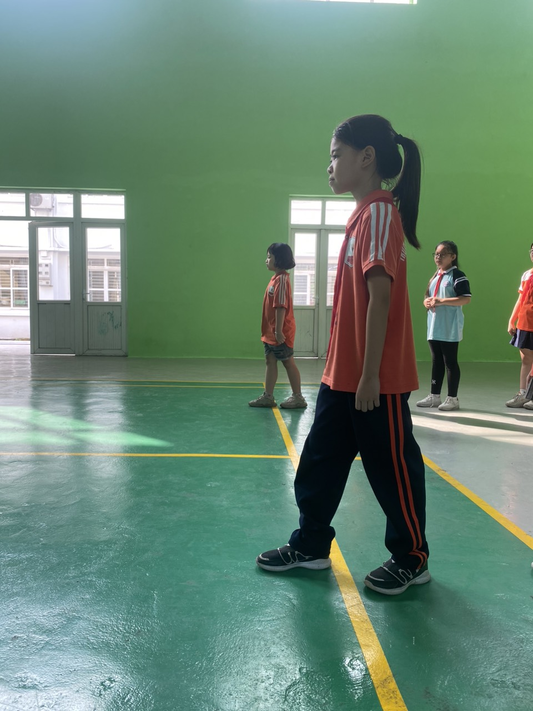
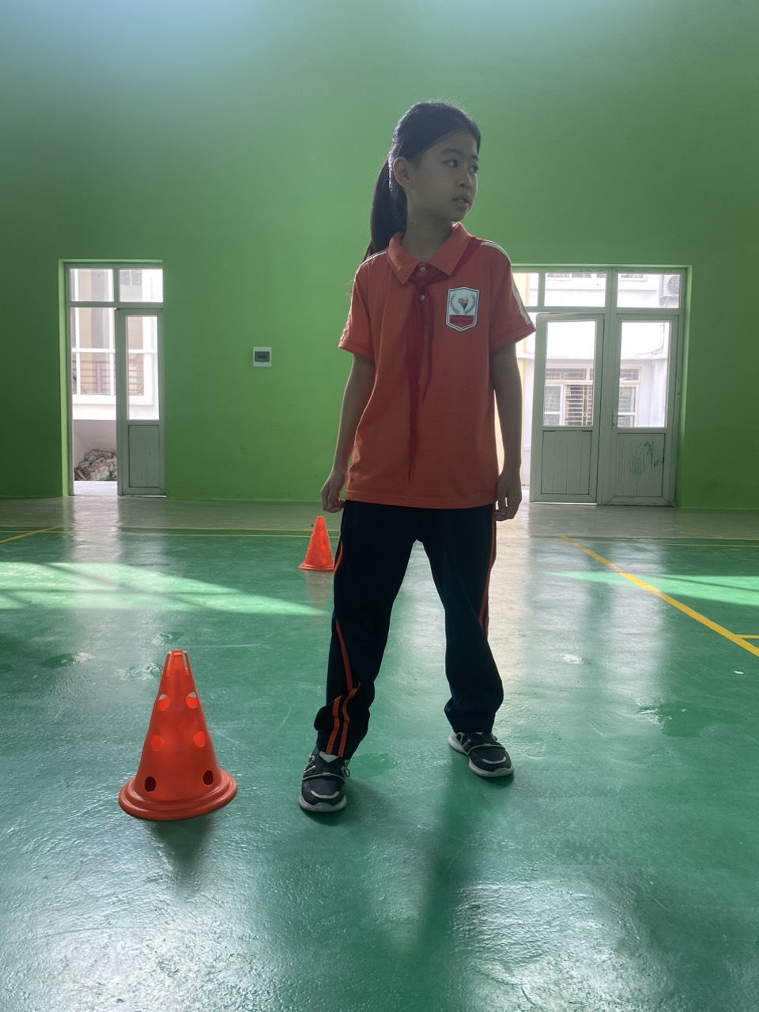
Xuất phát sớm
Chưa vòng qua cọc tiêu

Slide 14

Tổ chức chơi trò chơi

Slide 15
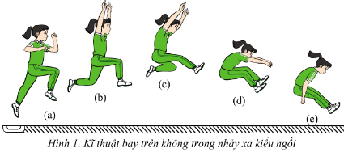
Vận dụng thực tiễn

Slide 16

THẢ LỎNG

Slide 17


